Slide 1
K-means: o Clássico do Agrupamento
CAPÍTULO 3
Do bairro das pizzarias ao cotovelo
Araken de Medeiros Santos · Aprendizado Não Supervisionado

Slide 2


O que você vai aprender
Explicar o K-means com uma analogia
Executar o algoritmo de Lloyd passo a passo
Entender a inércia
Escolher k (cotovelo) e inicializar com k-means++
Conhecer limitações e variantes

Slide 3

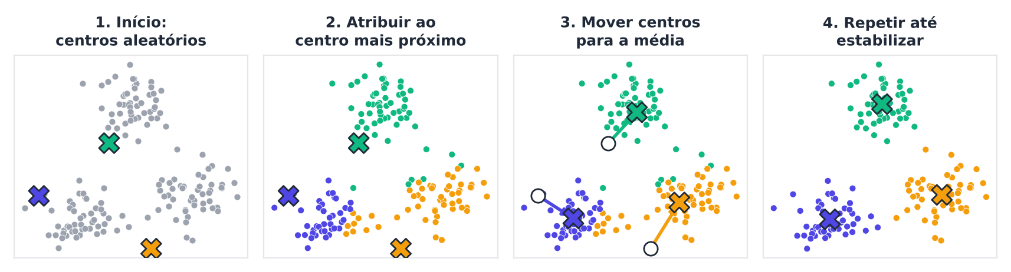
Imagine 3 pizzarias
Você vai abrir 3 pizzarias numa cidade. Cada morador pede na mais próxima. Onde colocá-las para que todos andem pouco?
Pizzaria = centroide. Bairro = grupo.

Slide 4

O que é o K-means
1
2
Você escolhe k (nº de grupos)
Cada grupo tem um centroide (a média)
3
4
Cada ponto vai ao centroide mais próximo
Meta: grupos compactos
K centros, K grupos, K-means.

Slide 5

O algoritmo de Lloyd
Inicializar sorteie k centros
1
Atribuir cada ponto ao centro mais próximo
2
Atualizar centro vira a média do grupo
3
Repetir até ninguém mudar
4
Atribuir, mover, repetir.

Slide 6

Quatro passos em imagem
Os centros caminham até se acomodar.

Slide 7
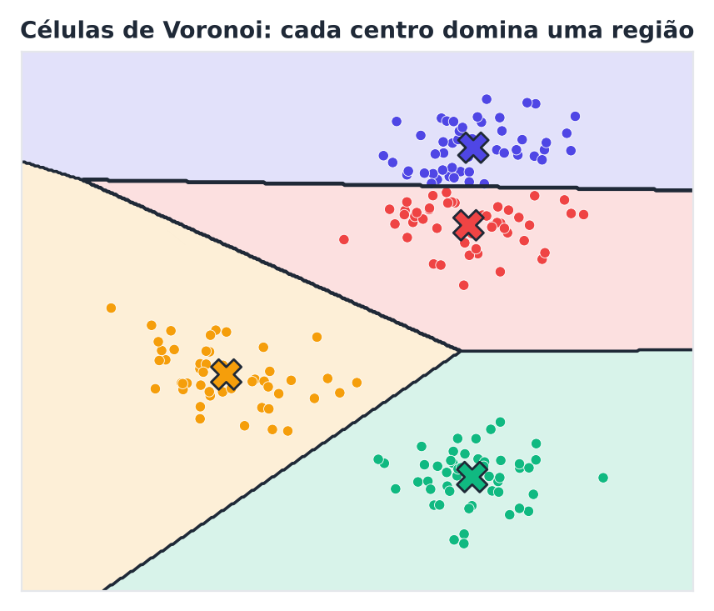
Células de Voronoi
Cada centro domina uma região.

Slide 8

O que ele minimiza
J = Σₖ Σ ‖x − μₖ‖²
Inércia: soma dos quadrados dentro dos grupos
Quanto menor, mais compactos
Cada passo nunca piora J
Compacto é bom. Convergência é garantida.

Slide 9

K-means em poucas linhas
from sklearn.cluster import KMeans
km = KMeans(n_clusters=3, init="k-means++",
n_init=10, random_state=0)
rotulos = km.fit_predict(X)
print(km.cluster_centers_)
print(km.inertia_)
O que cada parte faz
`init`: como escolher os centros iniciais
`n_init`: quantas tentativas
`inertia_`: o valor de J
Fácil de rodar. Difícil de interpretar.

Slide 10
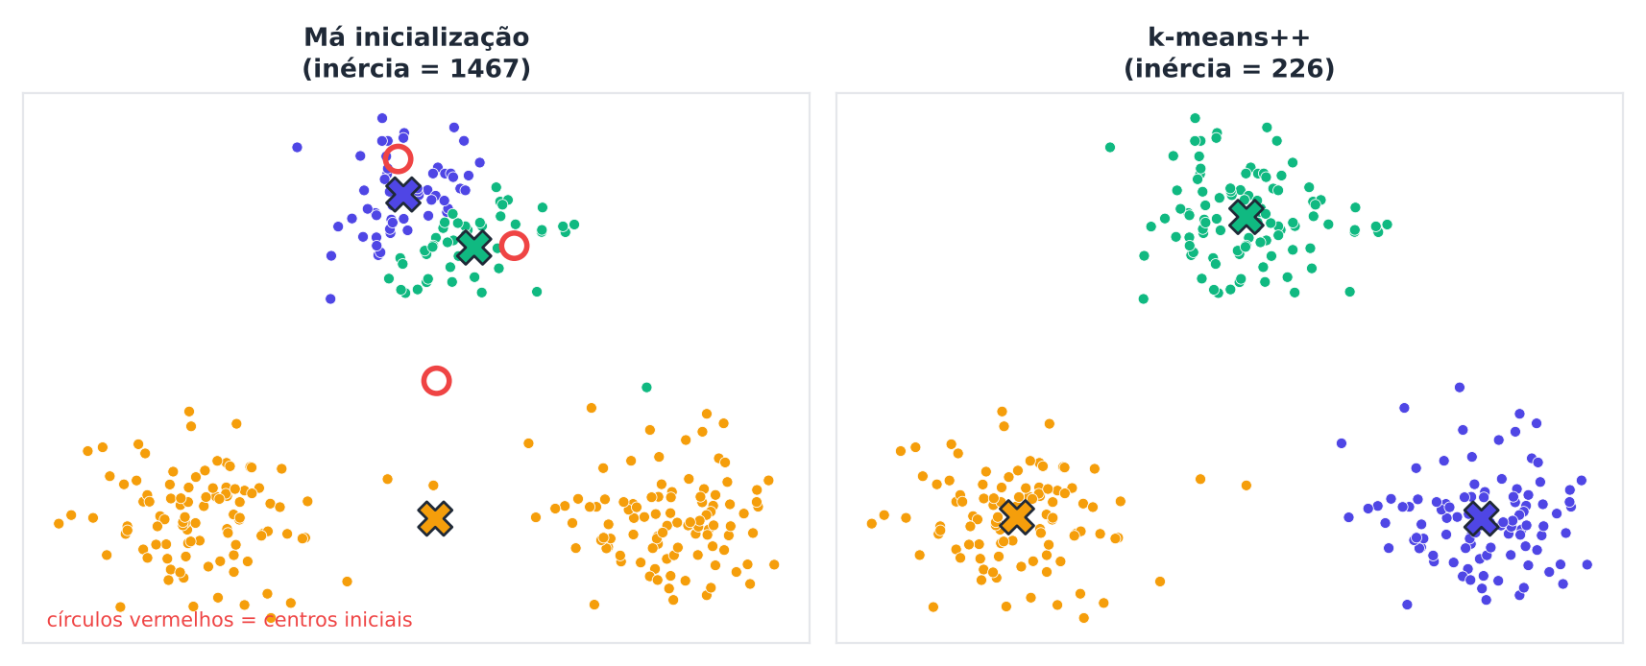
Largada ruim
Se as 3 pizzarias começam coladas numa esquina, o resultado final pode ser ruim. O ponto de partida importa.
K-means pode parar num mínimo local.

Slide 11

k-means++
1
2
Primeiro centro: aleatório
Próximos: longe dos já escolhidos
3
4
Probabilidade ∝ distância²
Combine com vários n_init
Espalhe os centros. Largue bem.

Slide 12
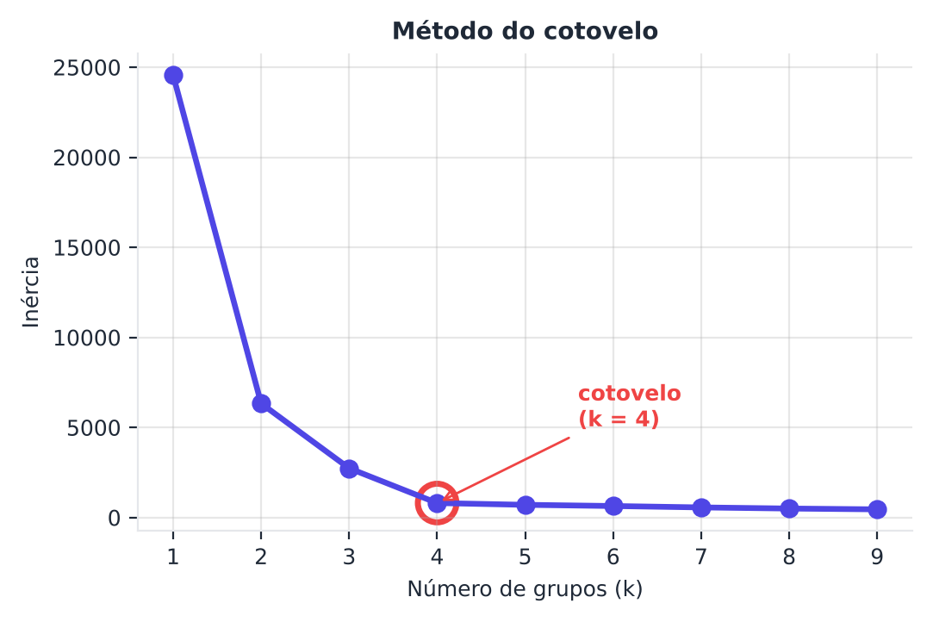
O cotovelo
Onde a inércia desacelera.

Slide 13

Cotovelo × Silhueta
Cotovelo
Silhueta
Olha a inércia
Procure a dobra
Nem sempre é nítido
Mede encaixe
Procure o pico
Mais objetiva
Use os dois. Confirme pelo sentido.

Slide 14
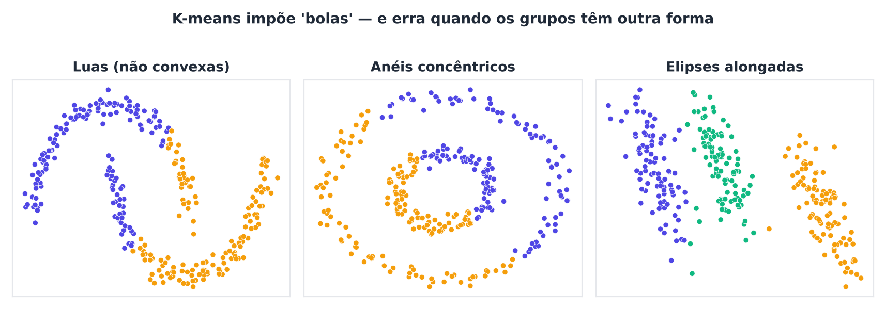
Quando o K-means falha
K-means impõe bolas.

Slide 15

Três fraquezas
1
2
Formas não esféricas (luas, anéis)
Tamanhos muito diferentes
3
4
Outliers puxam a média
Exige k e dados escalados
Se o grupo não é uma bola, não use K-means.

Slide 16

Primos do K-means
Variante | Muda o quê? | Quando usar
Mini-Batch | Usa lotes pequenos | Dados enormes
K-medoids | Centro é ponto real | Outliers
K-modes | Usa a moda | Categorias
Fuzzy C-means | Pertinência parcial | Grupos que se misturam
Mesma ideia, ajustes para casos reais.

Slide 17

Clientes em perfis
Uma loja agrupa clientes por recência, frequência e valor (RFM). Surgem perfis: fiéis, ocasionais, em risco.
Cada grupo, uma estratégia.

Slide 18
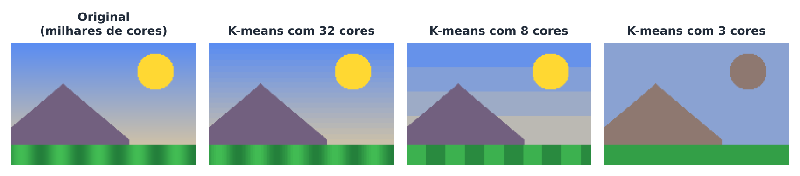
Comprimir imagem com cores
Menos cores, mesma foto.

Slide 19

Boas práticas
1
2
Escale os dados
Rode com vários n_init
3
4
Teste vários k
Interprete os grupos
Rodar é fácil. Validar dá trabalho.

Slide 20

Cartões de memória
O que é centroide?
K-means minimiza?
A média do grupo.
A inércia.
k-means++?
Cotovelo?
Centros iniciais espalhados.
Onde a inércia desacelera.
Falha onde?
Dados enormes?
Luas, anéis, outliers.
Mini-Batch.

Slide 21

Pergunta relâmpago
O centroide é calculado como:
A
A mediana
B
A média dos pontos do grupo
C
O ponto mais distante
D
Um ponto sorteado
Notes:
RESPOSTA: B. É a média: daí o nome K-means.

Slide 22
Pergunta relâmpago
Qual é a vantagem do k-means++?
A
Dispensa escolher k
B
Espalha os centros iniciais
C
Aceita formas arbitrárias
D
Remove outliers
Notes:
RESPOSTA: B. Ele melhora a inicialização, reduzindo mínimos locais ruins.

Slide 23
Pergunta relâmpago
Dados em formato de duas luas. O K-means:
A
Funciona perfeitamente
B
Tende a falhar, pois assume grupos esféricos
C
Funciona só com k=3
D
Dispensa escala
Notes:
RESPOSTA: B. Para formas não convexas, use densidade ou espectral.

Slide 24

Mão na massa
Missão
Entrega
Implemente o K-means do zero com NumPy
Varie k de 2 a 9: inércia e silhueta
Compare aleatória × k-means++
Quantize as cores de uma foto
Gráfico do cotovelo
Tabela k × silhueta
Foto comprimida
Notes:
Projeto do capítulo: segmentação RFM de uma loja.

Slide 25

Para guardar
Atribuir e atualizar
Minimiza a inércia
k-means++ e n_init ajudam
Falha com formas não esféricas
Capítulo 4: Agrupamento hierárquico

